Slide 1
Delegates & Events
Kenny Tordeur

Slide 2
Delegates

Slide 3
Wat zijn delegates?
Type dat een methode met een bepaald signatuur voorstelt
Methode kan gebruikt worden als
Variabele
Parameter
Return value

Slide 4
Syntax
AccessModifier delegate ReturnType FunctieNaam(DataType ParameterNaam, …)
Voorbeelden:
Functie heeft geen return value
Functie heeft één parameter van het type text
Functie geeft een int terug
Functie heeft 2 parameters van het type int

Slide 5
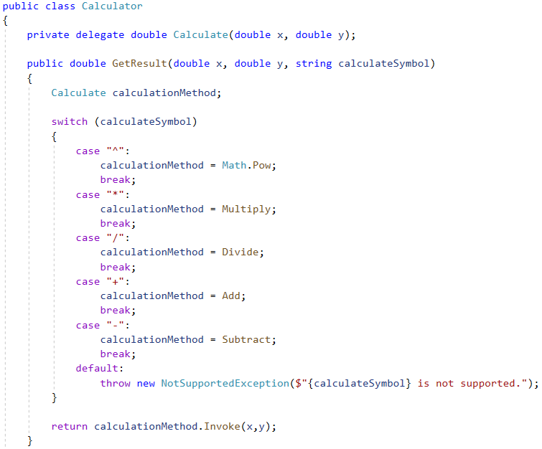
Voorbeeld: Rekenmachine met delegates

Slide 6
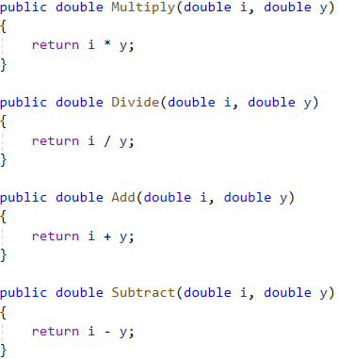
Voorbeeld: Rekenmachine met delegates

Slide 7
Anonymous methods

Slide 8
Wat zijn anonieme methodes?
Delegates zonder naam
Gebruikt om inline functies te schrijven
Basis voor lambda expressions
Sinds C# 3.0

Slide 9
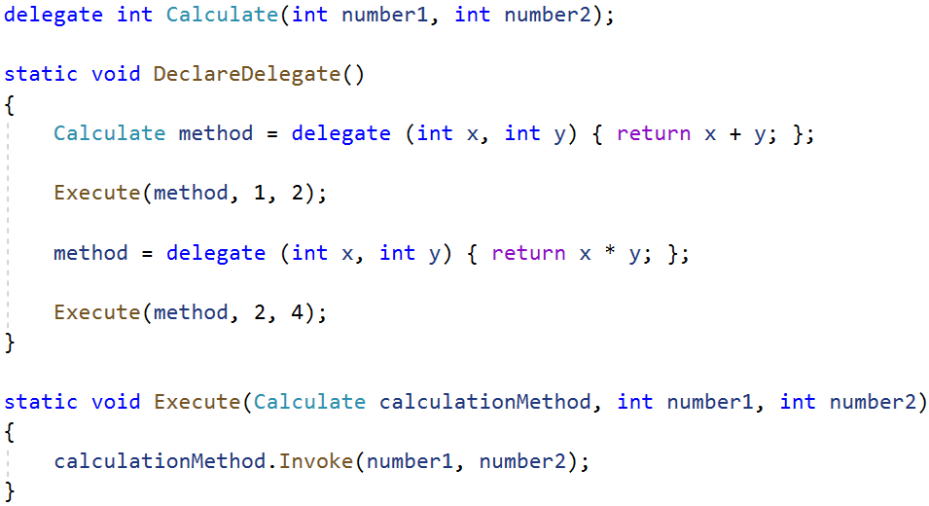
Voorbeeld: inline definiëren en uitvoeren van een Calculate methode
Notes:
De implementatie van de Calculate methode kan verschillen, als het signatuur maar hetzelfde blijft

Slide 10
Func<T, …> Action<T, …>

Slide 11
Func<T, …> & Action<T, …>
Generieke types om anonymous methods met een bepaald signatuur te definiëren
Zorgen ervoor dat er geen named methodes gedefinieerd moeten worden
Minder code!
Func
Methode met een return value
Type van de return value is de laatst gedefinieerde generic parameter
Action
Methode zonder een return value

Slide 12
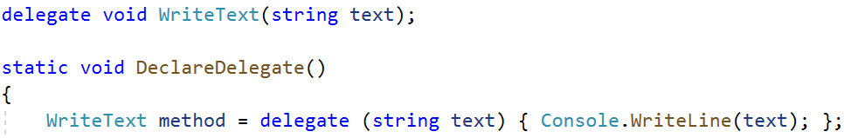
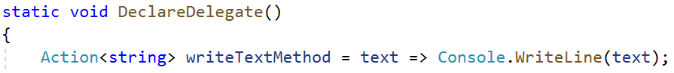
Voorbeeld: Action<T>
Kan geschreven worden als

Slide 13
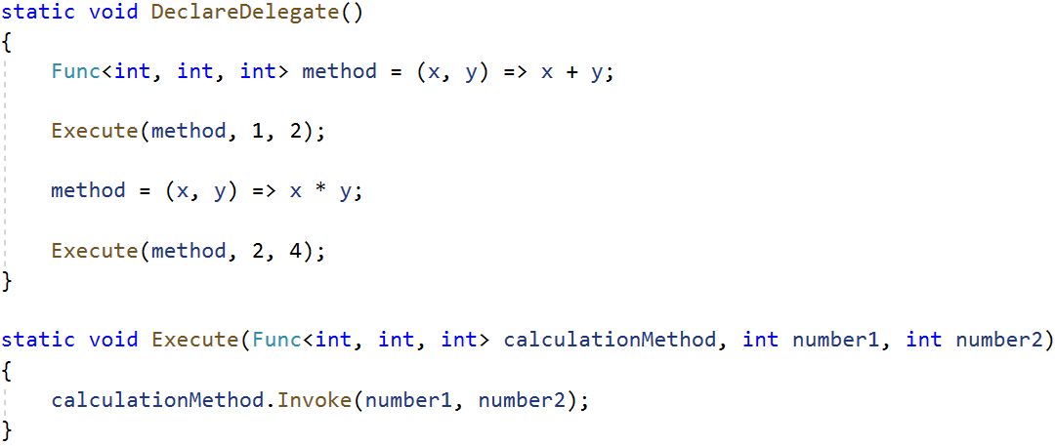
Voorbeeld: Func<T, …>

Slide 14
Events

Slide 15
Wat zijn events?
Techniek om een bericht uit te zenden om te laten weten dat er iets is gebeurd
Gebouwd op delegates
Vooral gebruikt bij systemen die input verwachten
Voorbeelden:
Er wordt op een knop geklikt
Een scherm wordt geopend
De muis wordt gebruikt
Er komt een bericht binnen van het netwerk

Slide 16
Waarom events?
Zorgen voor een losse koppeling tussen componenten
Inschrijven en uitschrijven op een event is makkelijker
Verschillende subscribers kunnen zich inschrijven op eenzelfde event
Verschillende afhankelijke componenten kunnen geïnteresseerd zijn in eenzelfde gebeurtenis

Slide 17
Hoe events gebruiken?
Definieer een event
Schrijf in op het event
Raise het event
Reageer op het event
Schrijf uit van het event

Slide 18
1. Definieer een event

Slide 19
Onderdelen van een event
Argumenten van het event
Definitie van de event handler
Declaratie van het event

Slide 20
Argumenten van het event
Altijd 2 argumenten
sender
Bevat informatie over de klasse die het event raised
Steeds van het type object
e
Bevat informatie over het event dat werd geraised
Op maat van het event gemaakte klasse
Indien geen informatie over event beschikbaar
System.EventArgs

Slide 21
Op maat van het event gemaakte klasse
Naam van de klasse eindigt by convention steeds op EventArgs
Read-only properties
Voorkomen dat de andere subscribers verschillende informatie krijgen over het event
Constructor die de properties initialiseert

Slide 22
Definitie van de event handler
Signatuur van de methode die het event afhandelt
Conform .NET standaard
Gebruik van System.EventHandler
Enkel indien geen event argumenten beschikbaar zijn
Gebruik van System.EventHandler<TEventArgs>
Afwijkend van .NET standaard
Definitie van delegate met naam die by convention eindigt op Handler

Slide 23
Declaratie van het event
Publiceert het event
Syntax
AccessModifier event EventHandlerType EventName;
EventName eindigt by convention steeds op Event

Slide 24
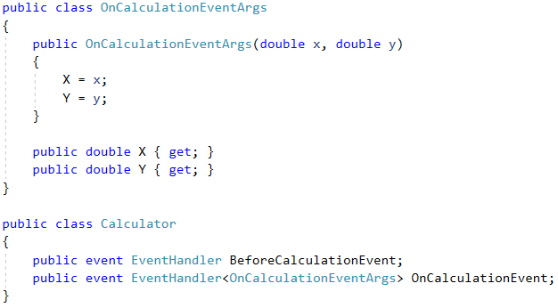
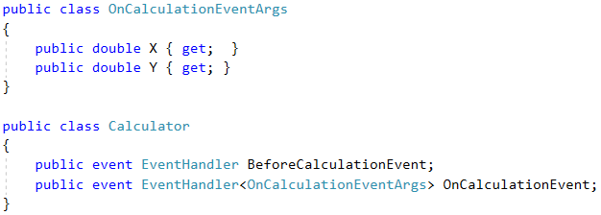
Voorbeeld: Event volgens .NET standaard
Heeft de voorkeur

Slide 25
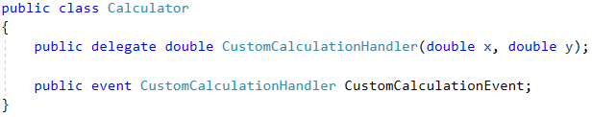
Voorbeeld: Event afwijkend van .NET standaard

Slide 26
2. Schrijf in op het event

Slide 27
Schrijf in op het event
Methode registreren die wordt opgeroepen als de event geraised wordt
Methode heeft zelfde signatuur als gedefinieerde EventHandler
Inschrijven met += operator
Visual Studio kan automatisch een methode creëren die het event kan afhandelen
Na typen van +=
2 keer tab drukken op keyboard
Enter

Slide 28
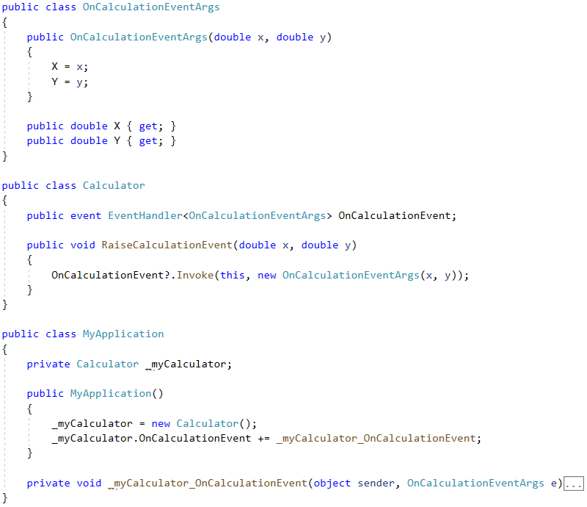
Voorbeeld: inschrijven op OnCalculationEvent

Slide 29
3. Raise het event

Slide 30
Raise het event
Aanroepen van event met signatuur als eventhandler
Steeds controleren op event != null
Controleert of er subscribers zijn

Slide 31
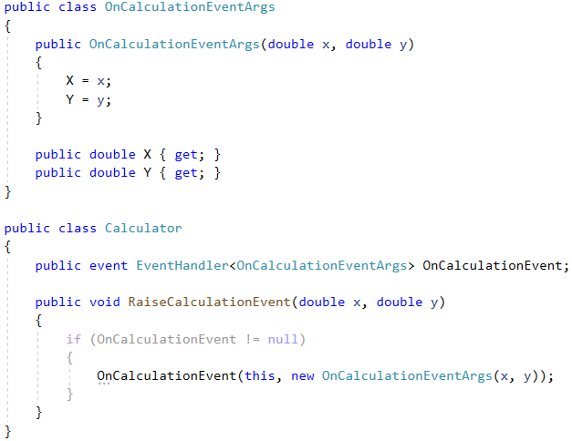
Voorbeeld: Raisen van OnCalculationEvent

Slide 32
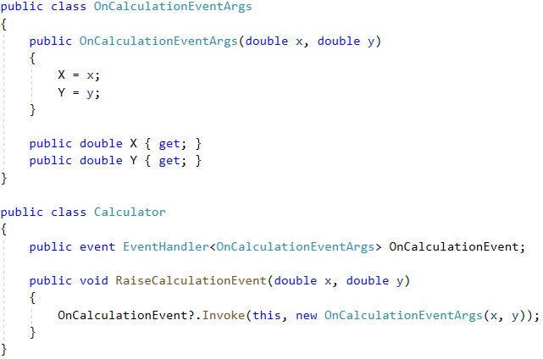
Voorbeeld: Raisen van OnCalculationEvent (verkort)

Slide 33
4. Reageer op het event

Slide 34
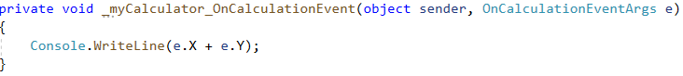
Reageer op het event
Methode waarmee de subscriber zich heeft ingeschreven wordt uitgevoerd
Voorbeeld

Slide 35
5. Schrijf uit van het event

Slide 36
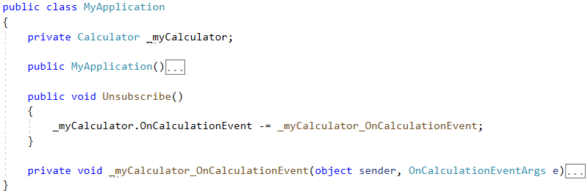
Schrijf uit van het event
Wanneer de subscriber niet langer geïnteresseerd is in het event
Uitschrijven met -= operator
Moet gebeuren wanneer de subscriber wordt vernietigd
Leidt anders tot memory leaks
Voorbeeld

